Slide 1
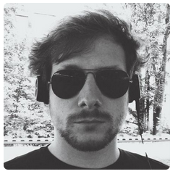



Re-Animator Wiederbelebung Anleitung Wareable
Fabian
Dennis
Matthias
Stephan

Slide 2
Wiederbelebung ?
Bereits drei Minuten nach einem Herzstillstand wird das Gehirn nicht mehr genügend mit Sauerstoff versorgt - es treten unwiderrufliche Schäden auf
Mit einer einfachen Herzdruckmassage kann der Restsauerstoff im Blut zirkulieren und so bis zum Eintreffen des Rettungsdienstes die Überlebenswahrscheinlichkeit entscheidend erhöhen

Slide 3
Warum Re-Animator ?
5.000 Menschen sterben jährlich, weil Anwesende nicht helfen
"Mit der Erhöhung der Wiederbelebungsrate durch Laienhelfer könnten in Deutschland jährlich ca. 5.000 Menschenleben gerettet werden“
Prof. Dr. Dr. Hugo Van Aken

Slide 4
Re-Animator
Anleitung zur Wiederbelebung (Smartphone APP)
Notruf (Smartphone APP)
Reanimation durchführen (Smartwatch App)

Slide 5
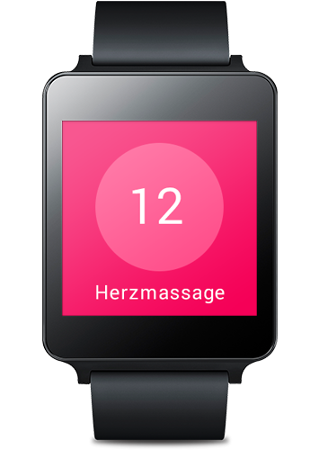
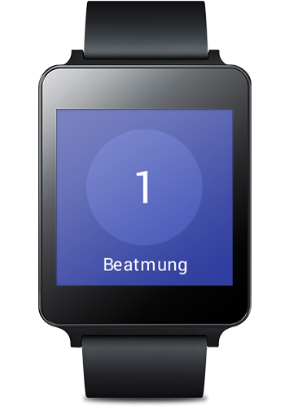
Smartwatch App

Slide 6
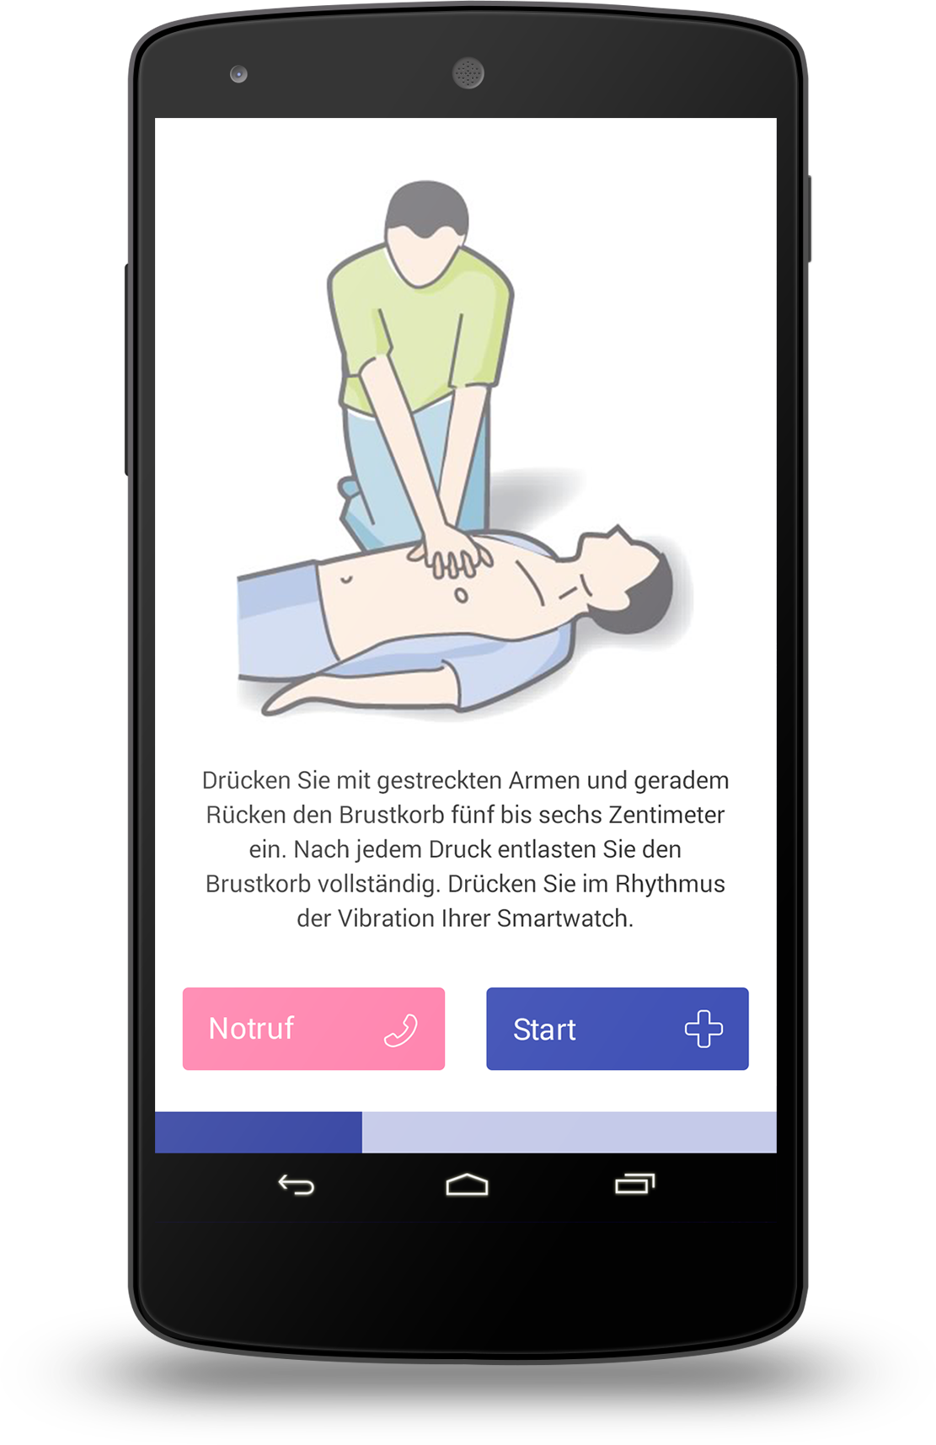
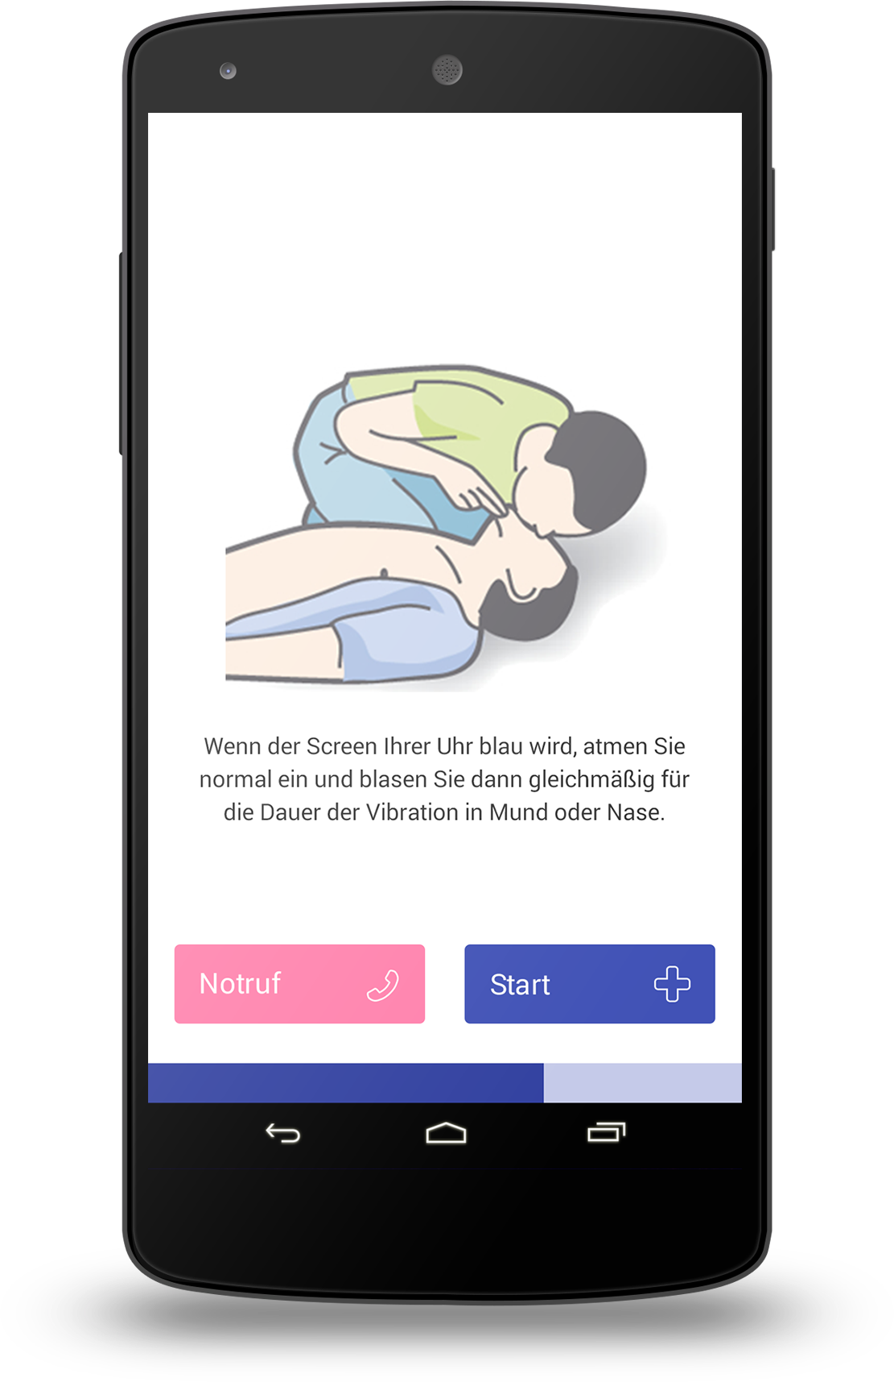
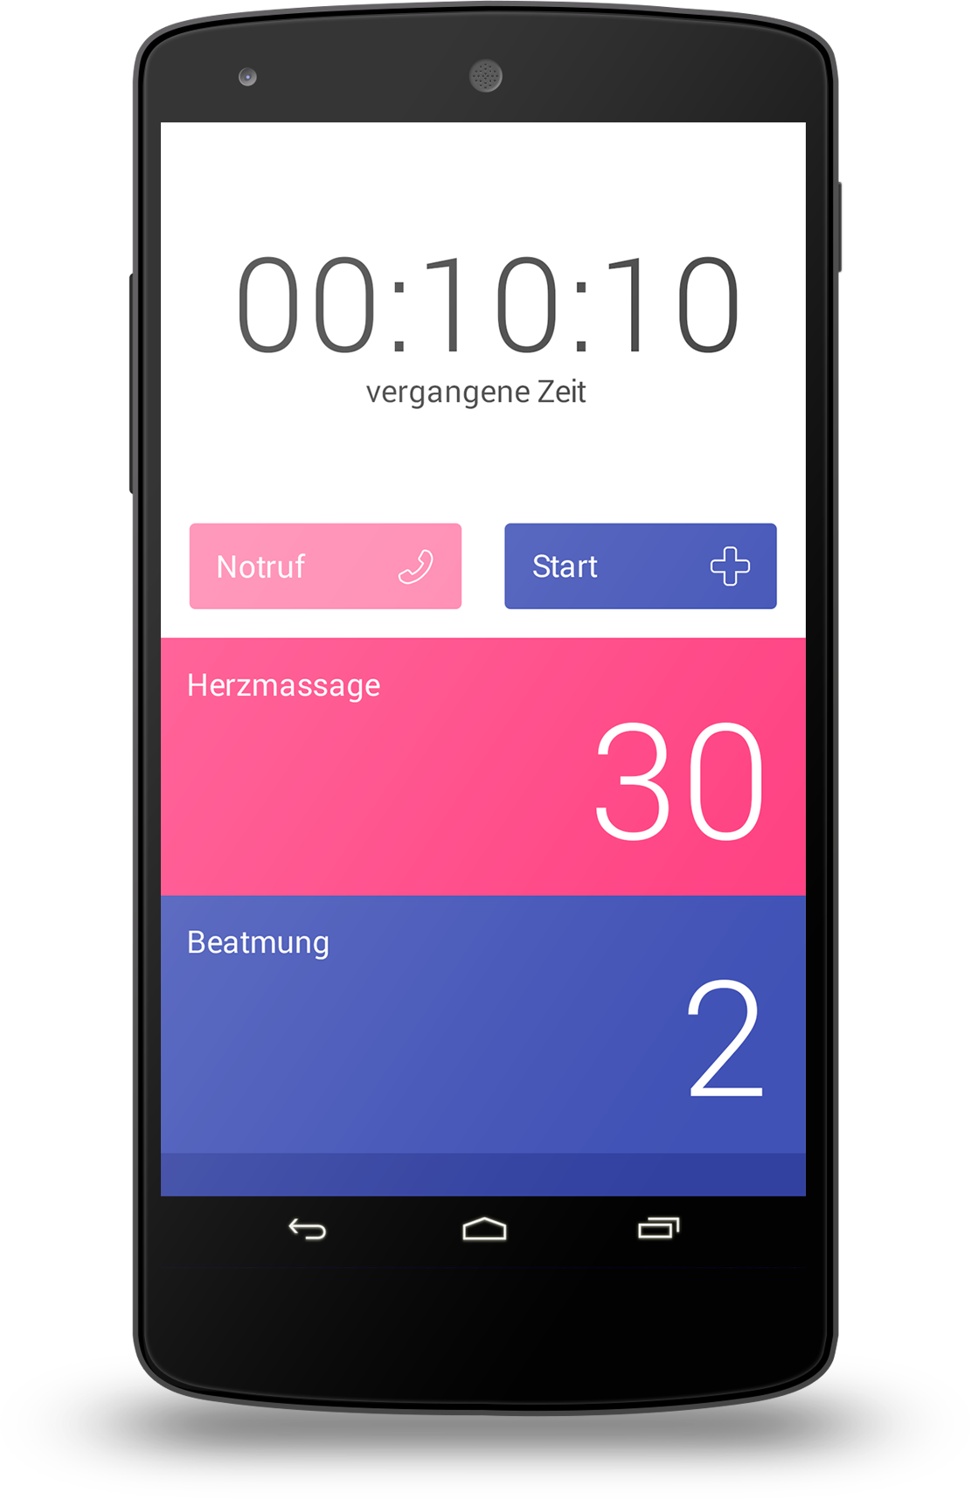
Smartphone App

Slide 7
Funktionsweise
Starten der App über Phone oder Watch
Wiederbelebungs-Anleitung auf Phone
Watch gibt per Vibration Rhythmus für die Wiederbelebung vor
Farbwechsel auf den Geräten bezeichnen den Wechsel zwischen Herzmassage und Beatmung
Watch gibt Informationen an Phone weiter damit weitere Personen mithelfen können
Timer auf dem Phone gibt dem eintreffenden Rettungsdienst Auskunft wie lange die Wiederbelebung durchgeführt wurde

Slide 8
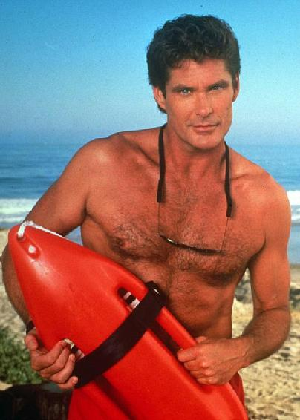
Danke

